Slide 1
SÉANCE B1 · MODULE 8
L'écran parle, on répond
Lire les six phrases d'un guichet automatique, comprendre l'ordre qu'elles donnent, et faire un retrait complet.
75 minutes · Je retire de l'argent
Notes:
Première séance du Défi 1. Annoncer le contrat : à la fin de la séance, chacun sait ce que l'écran demande, dans l'ordre, et n'a plus besoin de deviner.

Slide 2
OBJECTIFS DE LA SÉANCE
À la fin, je serai capable de…
1
lire les six phrases de l'écran ;
2
reconnaître un ordre : un verbe sans sujet ;
3
répondre à chaque ordre avec « je » ;
4
faire un retrait du début à la fin.
B1 · Je retire de l'argent
2
Notes:
Lire les objectifs à voix haute. Y revenir au billet de sortie.

Slide 3
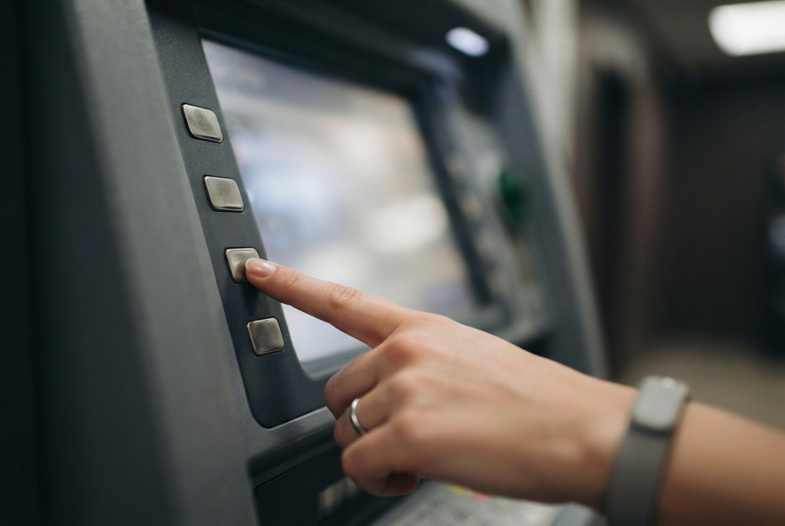
OBSERVATION
Sur quoi appuie ce doigt ?
Où sont les boutons sur un guichet ?
Est-ce qu'on touche l'écran, ou un bouton à côté ?
Qu'est-ce qu'on fait si on se trompe de bouton ?
Que veut dire « annuler » ?
B1 · Je retire de l'argent
3
Notes:
Beaucoup de guichets d'ici ont des boutons de chaque côté de l'écran, pas un écran tactile. Le dire : ça évite une hésitation réelle.

Slide 4
DIALOGUE · 1 DE 2
Entrez votre NIP
Écoutez deux fois avant de lire.
ÉCRAN
Bonjour. Entrez votre NIP.
AMADOU
Quatre chiffres… non, je ne dis rien.
ÉCRAN
Choisissez une opération : retrait, dépôt, solde.
AMADOU
Retrait. J'appuie sur retrait.
B1 · Je retire de l'argent
4
Notes:
L'écran a une voix, dans le module en ligne : la faire entendre avant de montrer le texte. Les élèves reconnaissent la situation aussitôt.

Slide 5
DIALOGUE · 2 DE 2
Prenez votre argent
ÉCRAN
Choisissez un montant : vingt, quarante, soixante dollars.
AMADOU
Quarante dollars.
ÉCRAN
Prenez votre carte. Prenez votre argent.
AMADOU
Ma carte. Mon argent. Deux billets de vingt.
ÉCRAN
Voulez-vous un relevé ?
AMADOU
Oui. Je prends le relevé.
B1 · Je retire de l'argent
5
Notes:
Faire remarquer l'ordre : la carte sort AVANT l'argent. C'est ce qui fait qu'on l'oublie, parce qu'on regarde déjà les billets.

Slide 6
ANALYSE
Les six phrases de l'écran
L'ÉCRAN ÉCRIT
CE QU'IL VEUT
Entrez votre NIP.
vos quatre chiffres
Choisissez une opération.
retrait, dépôt ou solde
Choisissez un montant.
20, 40, 60 ou 100 dollars
Prenez votre carte.
la carte d'abord
Prenez votre argent.
les billets ensuite
Voulez-vous un relevé ?
oui ou non
B1 · Je retire de l'argent
6
Notes:
Diapositive à photographier. C'est la page la plus utile du module : faire recopier à la main dans le cahier. Six phrases suffisent pour tout un retrait, et elles ne changent pas d'un guichet à l'autre.

Slide 7
UN ORDRE, C'EST UN VERBE SANS SUJET
Entrez. Choisissez. Appuyez. Prenez.
Il n'y a ni « tu » ni « vous » devant le verbe. C'est la même forme que sur les affiches et dans les recettes : Poussez, Tirez, Mélangez.
B1 · Je retire de l'argent
7
Notes:
Diapositive à photographier. Chercher avec le groupe deux ordres vus dans l'école même : « Poussez » sur une porte, par exemple.

Slide 8
L'ÉCRAN DIT, VOUS RÉPONDEZ
La même chose, avec « je »
Entrez votre NIP.
Choisissez une opération.
Prenez votre argent.
J'entre mon NIP.
Je choisis le retrait.
Je prends mon argent.
B1 · Je retire de l'argent
8
Notes:
Diapositive à photographier. Faire remarquer les deux changements : le verbe, et « votre » qui devient « mon ».

Slide 9
COMPRÉHENSION
Vrai ou faux ?
Répondez d'après le dialogue.
1
Le guichet demande le NIP en premier.
2
Amadou dit son NIP à voix haute.
3
Il choisit « retrait ».
4
Il retire soixante dollars.
5
Il prend un relevé avant de partir.
B1 · Je retire de l'argent
9
Notes:
Cinq énoncés. Les faire à l'oral en groupe, puis à l'écrit seul.

Slide 10
CORRECTION
Vrai ou faux ?
Correction — on lit la réponse, on ne commente pas l'erreur.
1
Le guichet demande le NIP en premier. » vrai
2
Amadou dit son NIP à voix haute. » faux — il ne dit rien
3
Il choisit « retrait ». » vrai
4
Il retire soixante dollars. » faux — quarante
5
Il prend un relevé avant de partir. » vrai
B1 · Je retire de l'argent
10
Notes:
Corriger en groupe. Donner la bonne réponse, sans revenir sur qui s'est trompé.

Slide 11
PRATIQUE · À DEUX
Faites le retrait
Deux par deux. L'un joue l'écran, l'autre répond. Puis on échange.
1
L'écran
2
Vous
3
L'écran
4
Vous
5
L'écran
6
Vous
B1 · Je retire de l'argent
11
Notes:
Vingt minutes. Faire jouer debout, en mimant la machine. Exiger que la carte soit « reprise » avant l'argent : le geste ancre l'ordre.

Slide 12
BILLET DE SORTIE
Écrivez les six étapes de votre retrait, avec « je ».
Je mets ma carte.
Je tape mon NIP.
Je choisis le retrait.
B1 · Je retire de l'argent
B1 · Je retire de l'argent
12
Notes:
Devoir court. C'est aussi le brouillon de la production orale de la séance E1 : le dire à la classe.

